Slide 1


Wandi Studio 1.0
Ambiente integrado pra desenvolvimento de robótica
Experiência interactiva
Programe, controle e automatize
Virtual
Hardware

Slide 2
1
Introdução
2
Componentes
3
Instalação
4
Guia de uso

Slide 3
PARTE 1
Introdução
O Wandi Studio é uma aplicação Web para ensino de robótica, servindo como material de apoio para instituições de educação como colégios, universidades e centros de formação.

Slide 4
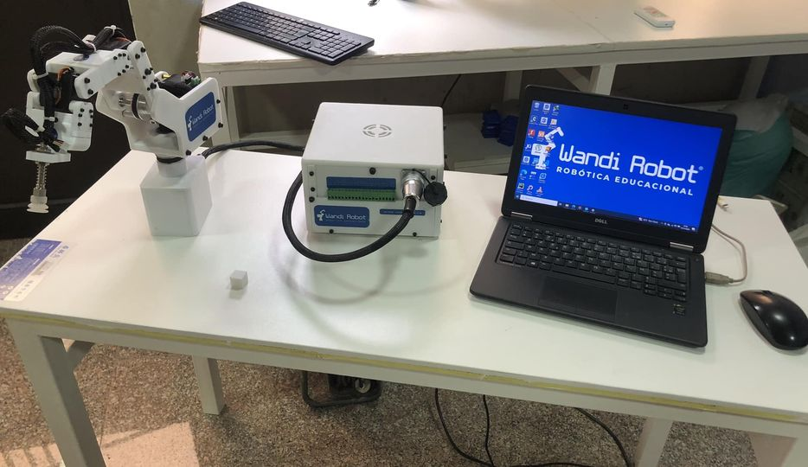
Introdução
Programação Integrada
Wandi Robot (Hardware)
Simulação 3D

Slide 5
Introdução
Software – Wandi Studio
O lado virtual é composto por um editor de código, gerenciador de bibliotecas arduino, painel de comunicação serial e simulação 3D do braço robótico.
W
S
Hardware – Wandi Robot
W
R
O outro lado é composto por mecanismos electromecânicos, como servo motores e motores de passo e placa arduino pra funcionamento do Wandi Robot.

Slide 6
PARTE 2
Componentes
Antes de usar qualquer software a primeira coisa a se fazer é familiarizar-se com o mesmo, iremos ajudar de forma objectiva.

Slide 7
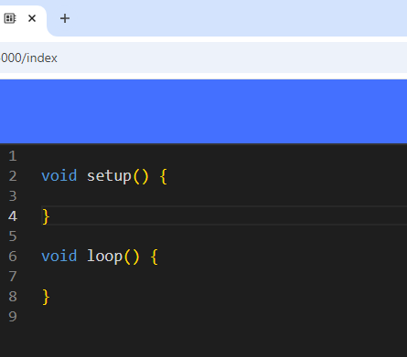
Componentes
Editor de código
Foco no trabalho.
A cada projecto novo, o código é predefinido com esses dois métodos, obrigatórios na linguagem C/C++ moderno.
S
L

Slide 8
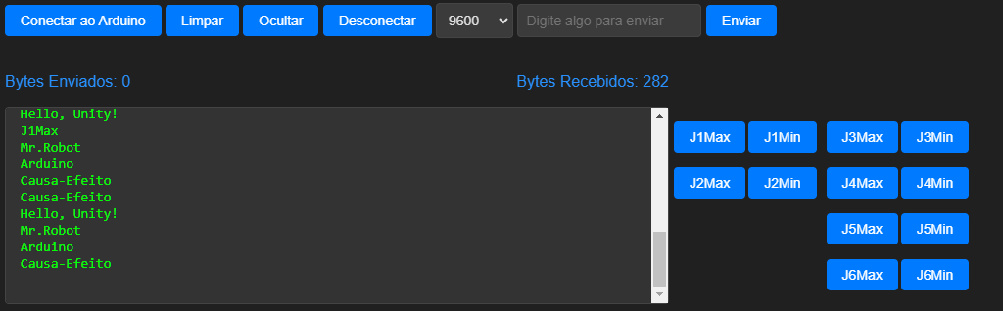
Componentes
Mensageiro
Esse painel é o coração da comunicação e controle do programa que o usuário irá desenvolver, o mesmo vem com menu de velocidade de comunicação com 9600 por padrão, e visualização de bytes recebidos e enviados,.
E três modos de comunicação, como envio de caracteres por digitação do usuário pelo teclado, monitoramento de mensagem e botões de controle, tudo isso em tempo real.
A
M

Slide 9
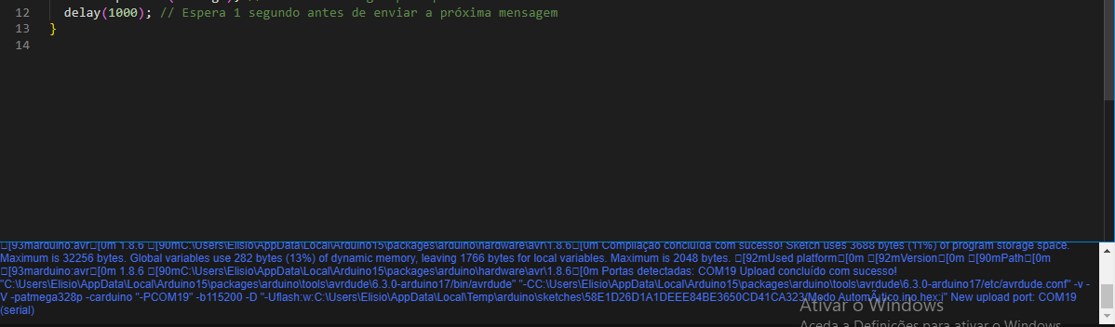
Componentes
Console
A área de console permite ver a saída de resultado de cada processo, seja processos executados com sucesso ou falha.
A
M

Slide 10
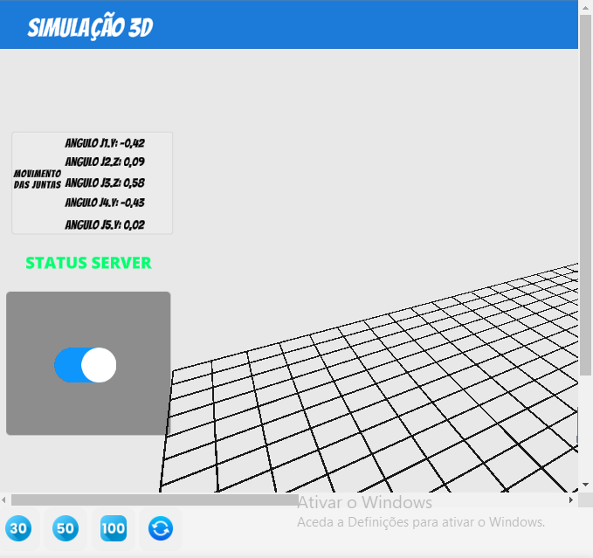
Componentes
Simulação 3D
Ambiente onde poderá visualizar objectos 3D dependendo da necessidade do seu projecto, contém detalhes sobre o movimento, botão de parar a comunicação e modo linha.
S
3D

Slide 11
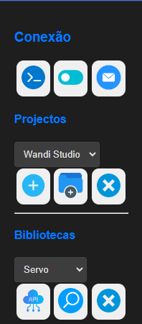
Componentes
Barra lateral
Barra lateral, onde você encontra três tipos de funcionalidades para o uso do software, como conexão, projectos, e bibliotecas.
B
L

Slide 12

Componentes
Barra de tarefas
Barra de tarefas, aqui você encontra as funções especiais como abrir o simulador 3D, salvar projecto, compilar código e enviar código pra placa arduino.
B
T

Slide 13
PARTE 3
Instalação
Processo totalmente, simples e com apenas 2 cliques, pra começar a usar o software

Slide 14
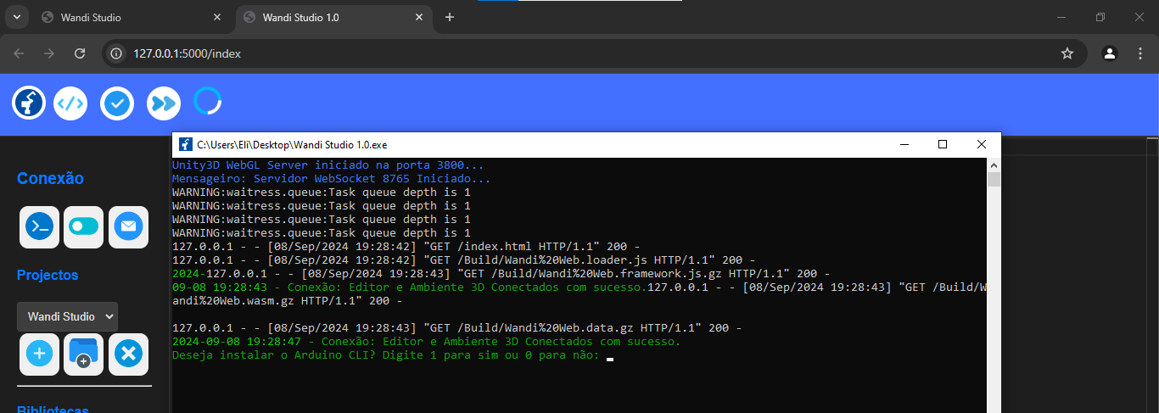
Instalação
Apenas um clique
Clique no botão de instalar na barra lateral (O primeiro botão no menu de conexão) e o servidor irá perguntar pra você se deseja instalar o arduino-cli, clique 1 pra sim e 0 pra não, clique 1 se é a sua primeira vez, como pode ver no terminal do servidor.
Mas em caso de actualização de pacotes você pode clicar 0 pra pular a instalação do arduino-cli porque já se encontra instalado.

Slide 15
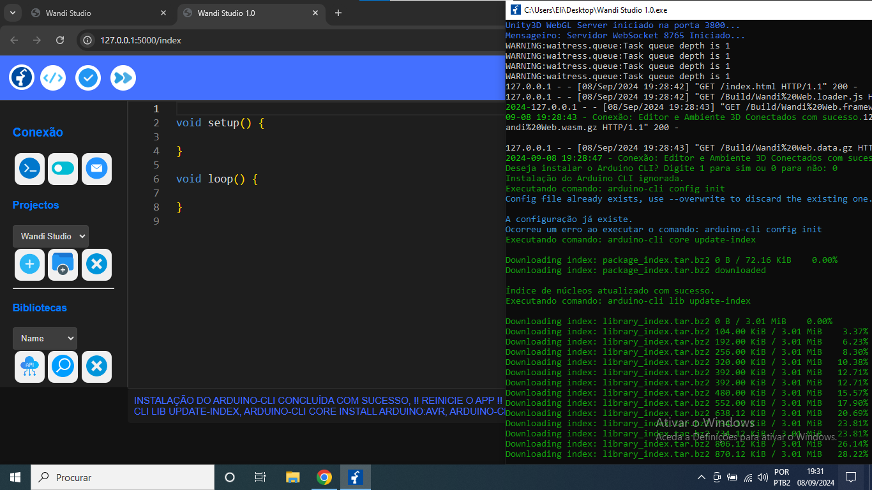
Instalação
Resultado
Se a mensagem no servidor aparece igual essa, significa que foi instalado com sucesso e você já pode usar o software, lembrando que acesso a internet é necessário, e é aconselhável fechar e abrir o programa após instalação pra que certas actualizações tenham efeito.

Slide 16
PARTE 4
Guia de uso
Esse é o guia simples, de como iniciar o uso do programa passo a passo.

Slide 17




Guia de uso
As funções estão organizadas por ícones de esquerda pra direita e de 1 a 4 na lista
Barra de tarefas
Barra Lateral
3D e Editor
Conexão
Projectos
Bibliotecas
Abrir simulação 3D
Salvar Projecto
Compilar Código
Enviar Código
Instalar
Placa
Mensageiro
Adicionar
Criar
Deletar
Adicionar
Pesquisar
Remover

Slide 18
Guia de uso
Barra de tarefas
01 Abrir simulação 3D
02 Salvar Código
03 Compilar Código
Visualize o Wandi Robot virtualmente e conecte com a comunicação serial por meio de um intermediário que funciona por baixo dos panos com websockets e controle em tempo real por script de modo automática ou botões interactivos na tela de modo manual, separadamente ou sincronizado
Após a criação do projecto, antes do código ser compilado e enviado para placa, primeiro precisa ser salvo, para que alterações tenham efeito.
Nesse momento o software pega o código salvo no projecto e compila em um formato hexadecimal, numa pasta temporária do PC, por padrão e estará preparado pra ser enviado pra placa.
04 Enviar pra placa arduino
Após a compilação do código, uma placa precisa estar conectada, no nosso caso a do Wandi Robot, e o código será enviado pra memória flash.

Slide 19
Guia de uso
Barra de tarefas - Conexão
01 Instalar ou actualizar software
02 Verificar Placa
03 Mensageiro
Esse processo é crucial na primeira inicialização do software, e consiste na instalação da interface de linhas de comando arduino-cli e pacotes do mesmo, para o funcionamento do sistema, digamos que esse é o coração de todos sistemas integrados construídos a base do modelo de softwares arduino, alimentando o Arduino IDE e Cloud Editor Arduino.
Nesse processo é feito a instalação de núcleo da família avr com placas como arduino uno e mega, instalação índice de bibliotecas, você pode usar essa função sempre que quiser actualizar a lista de bibliotecas que podem ser baixadas.
Essa função consiste em pesquisar a primeira placa com nomenclatura COM.
Automaticamente pega a porta da primeira placa conectada ao PC por exemplo COM19 e adiciona no ambiente Wandistudio lembrando que precisa ser placa do núcleo avr como arduino:uno ou arduino:mega e entre outros.
O mensageiro abre um painel de comunicação essencial pra o funcionamento e sincronização da movimentação dos robôs, ele usa comunicação serial e é possível monitorar o fluxo dos dados.
E também tem a opção de enviar dados por um entrada de characteres ou por botões na interface.
Abaixo contém um visualização de bytes recebidos e enviados

Slide 20
Guia de uso
Barra de tarefas - Projectos
01 Adicionar
02 Criar
03 Deletar
Adicione código do seu projecto ao editor de código pra começar a trabalhar.
Crie um novo projecto com nome a sua preferência, nesse projecto terá o seu código próprio e bibliotecas pra atender a uma única solução ou mais.
Exclui um projecto.

Slide 21
Guia de uso
Barra de tarefas - Bibliotecas
01 Adicionar
02 Pesquisar
03 Remover
Função pra adicionar bibliotecas ao Wandistudio.
Ao adicionar o software vai verificar se existe no computador e adicionar se sim, caso contrário irá baixar e adicionar, pra isso basta colocar o nome da biblioteca e confirmar.
As bibliotecas são especificas pra utilização dependendo da necessidade do seu projecto, porque exemplo.
Sugestão: Abrir o menu de Pesquisar pra copiar o nome de uma biblioteca especifica.
Essa funcionalidade mostra um menu suspenso com todas bibliotecas disponíveis no formato, com a opção de pesquisar filtrando por um desses elementos:
- Nome
- Autor
- Categoria
- Ultima Versão
É útil pra encontrar de forma rápida e copiar nome, sem precisar entrar no Google.
Remove uma biblioteca.

Slide 22
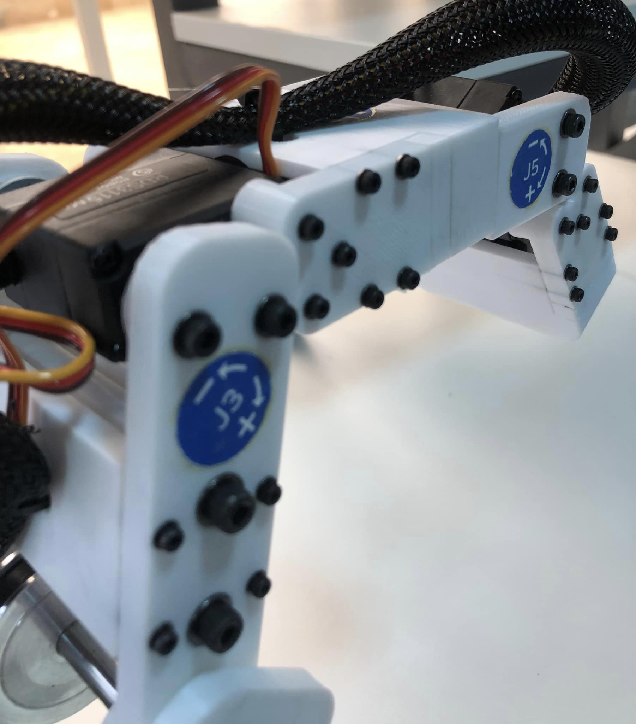
Guia de Uso
Interactividade e controles
Controles de Wandi Robot, cada par de controle representa uma junta do robô, com rotação no lado positivo e negativo.
J2 -
J1 +
J1 -
J3 +
J3 -
J2 +
J2 +
J4 +
J4 -
J5 +
J5 -
J6 +
J6 -

Slide 23
Guia de uso
Modos de controle
Modo Carta
Permite o envio de mensagem por meio de botões.
Permite o envio de mensagem por digitação pelo teclado.
Modo automático
Apenas programe e deixe rodar as rotas predefinidas ou aleatórias.
Permite deixar o robô movimentar-se por si

Slide 24
2024/2025
obrigado por assistir…

